Slide 1
Op weg naar de eerste
groene industriezone ter wereld
www.techport.nl
@TechportCampus
/company/techport/

Slide 2
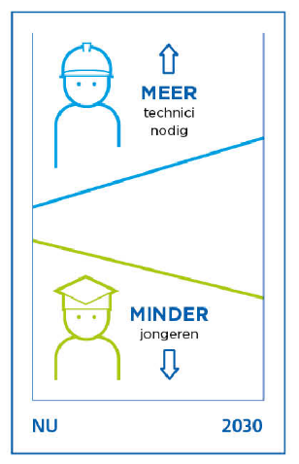
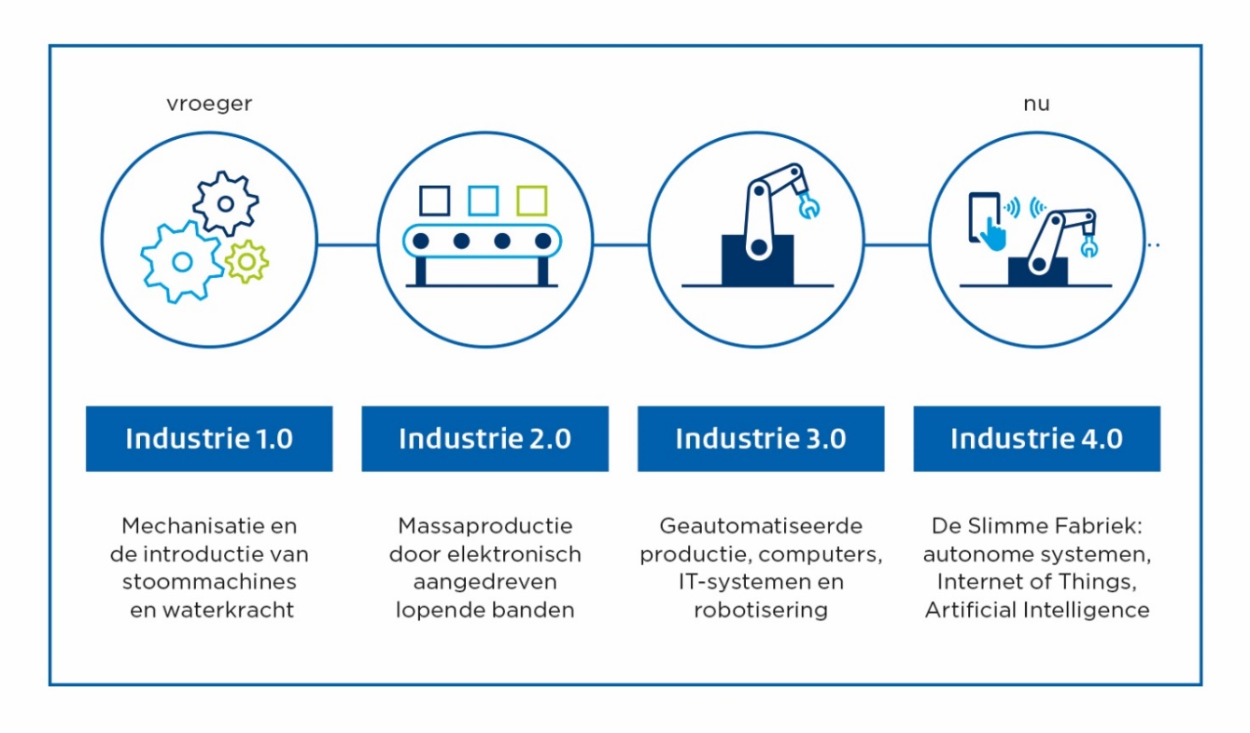
De toekomst: 2 grote uitdagingen
Smart Industry: slimmer, schoner, sneller
Human capital: meer en beter opgeleide studenten en werkenden
Notes:
Industry 4.0 kort toeliochten
Niet alleen meer (nieuwe) mensen (instroom), maar ook andere vaardigheden en skills voor werkenden in de techniek

Slide 3
Techport: verbinden, faciliteren en bestendigen
Onze aanpak
Ecosysteem van meer dan 80 scholen en bedrijven
Metropoolregio Amsterdam (MRA), met de IJmond als kern
Techport is een publiek-private samenwerking (PPS)
Eigen stichting met een autonoom programmabureau
Faciliteren, aanjagen, verbinden en borgen (bij bedrijf of school)
Dragende partners zorgen voor menskracht, middelen en positionering
Notes:
Techport zorgt voor verbinding: faciliteren, aanjagen verbinden

Slide 4
Notes:
Samen werken deze bedrijven en scholen, ondersteunt door de overheden, aan techniekpromotie, actualiseren van opleidingen, bij/omscholing, innovatie

Slide 5
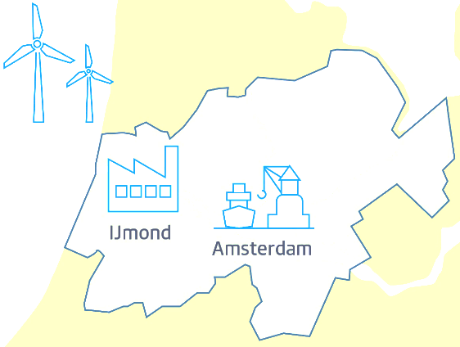
Gezamenlijke agenda 4 pijlers
Kiezen voor technologie (Voldoende talent) | Leren voor technische beroepen van de toekomst (Actueel uitdagend opleidingsaanbod)
Werken in de maak- en onderhoudsindustrie (Gezonde arbeidsmarkt) | Innoveren in Smart Maintenance (Innovatieve regio)
Jaarlijkse Techport Technologieweek voor meer dan 3000 leerlingen, 300 ouders en 100 leerkrachten
Hybride docenten
Technische Talentenpool: op peil houden van stage/leerwerkplekken
Bijscholing van onderhoudsmonteurs
Innovation Tribes: werksessies waarin uitdagingen van het mkb worden ‘opgelost’
Omscholing ‘naar’ de maakindustrie

Slide 6
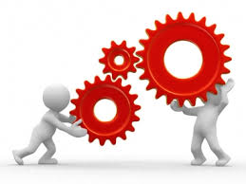
Beschikbaarheid personeel

Slide 7
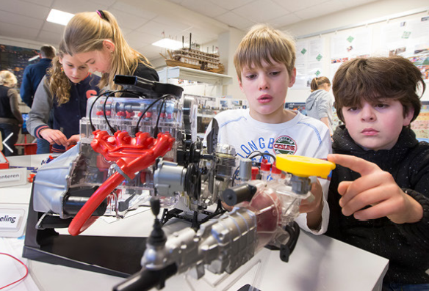
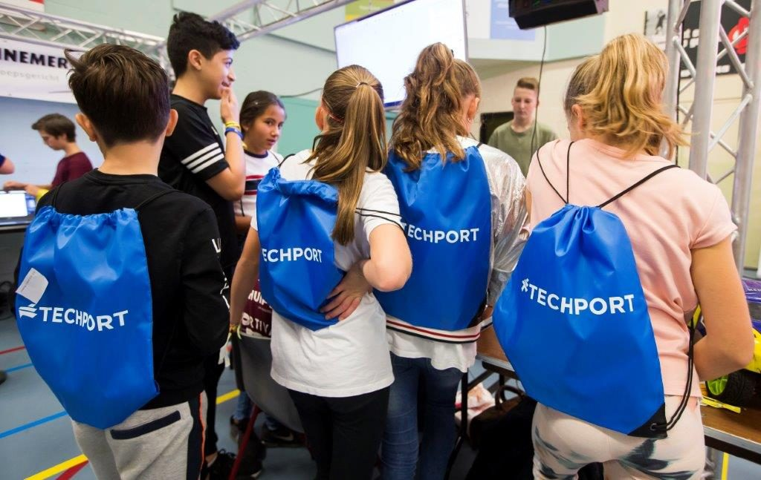
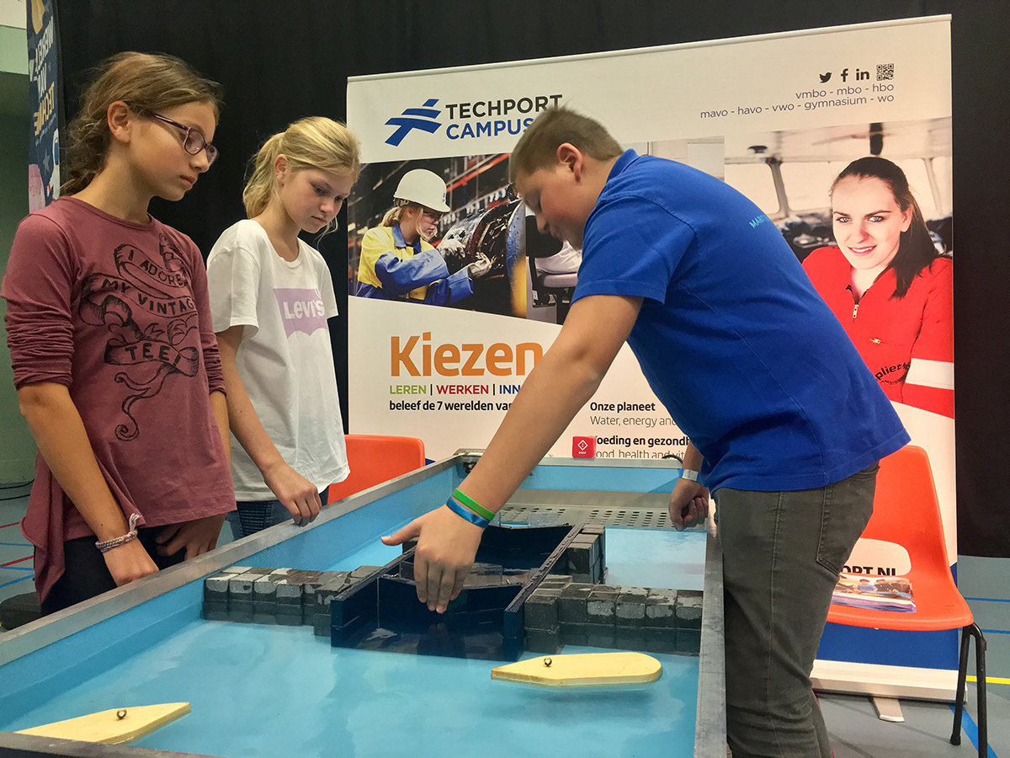
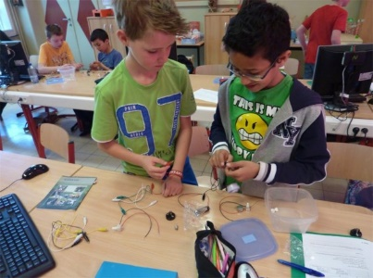
Vakbekwaam personeel
Voorbeeld 1. Techport laat kinderen kennis maken met de kansrijke wereld van techniek (basisscholen). Techport Technologie Week
Voorbeeld 2. Techport initieert een nieuw curriculum (MBO onderwijs) Smart Maintenance met Nova College (RIF Aanvraag).

Slide 8
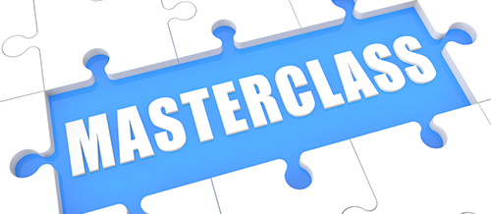
Vakbekwaam personeel
Voorbeeld 3. Techport zet een Masterclass Smart Maintenance op (kortdurend - combinatie van harde content, maar ook om medewerkers verder te ontwikkelen op gebied van betrokkenheid en in hun kracht zetten).
U kunt input leveren op het vakinhoudelijke programma, of mensen naar de masterclass sturen.

Slide 9
Vakbekwaam personeel
Voorbeeld 4. Techport versnelt samen met InHolland de totstandkoming van nieuw AD Traject Smart Maintenance = leren en werken.
U kunt vakinhoudelijke input leveren, mensen naar de opleiding sturen of studenten afnemen.

Slide 10
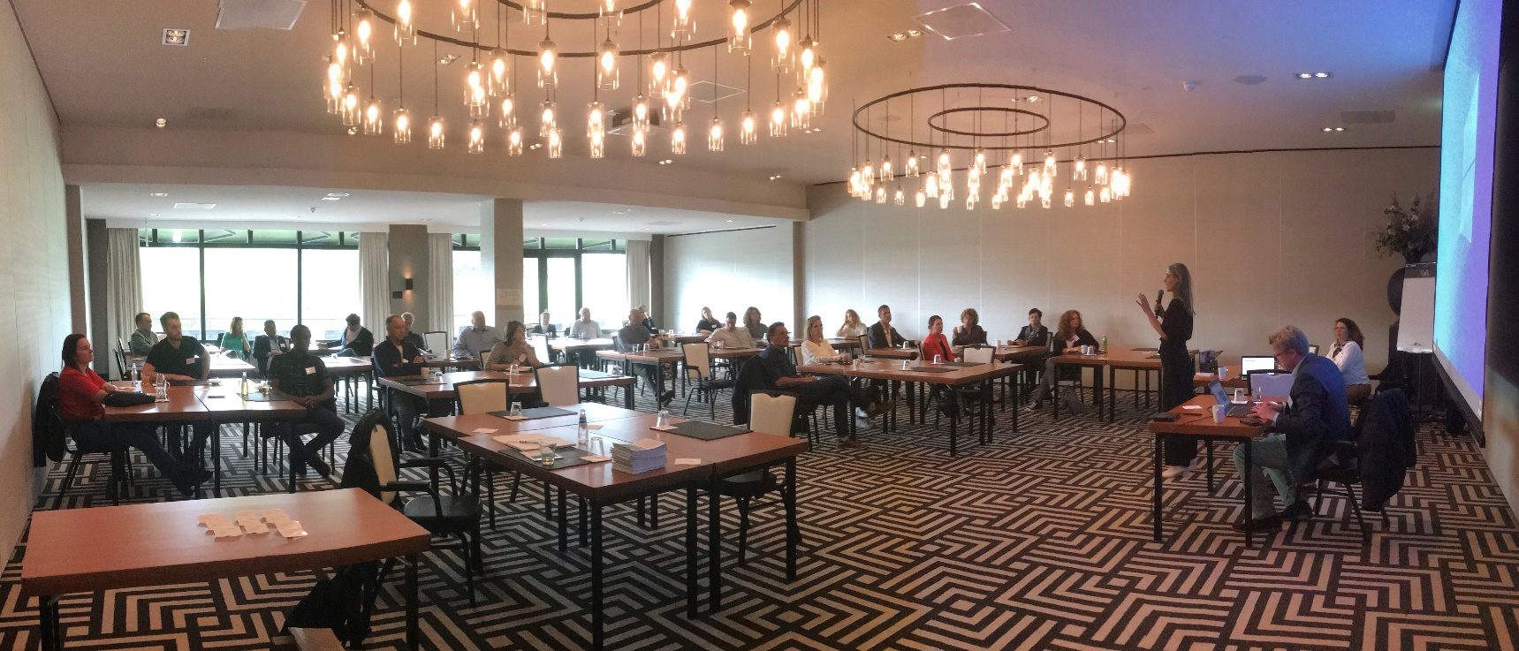
Nieuw!
HR Community
Leven Lang Leren
Van diploma naar skills
Persoonlijke Leerkluis
Skills Paspoort
Delen van Best Practices – cases.

Slide 11
Innoveren

Slide 12
1
2
3
4
5
6
7

Slide 13
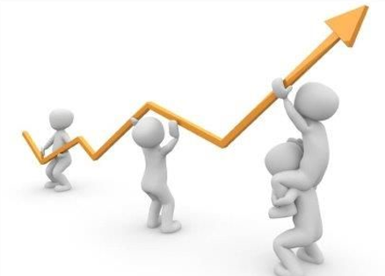
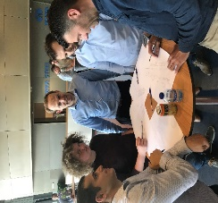
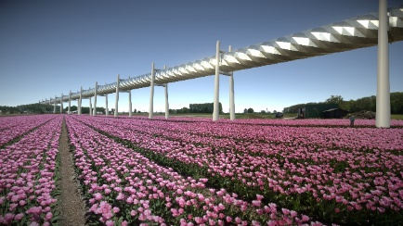
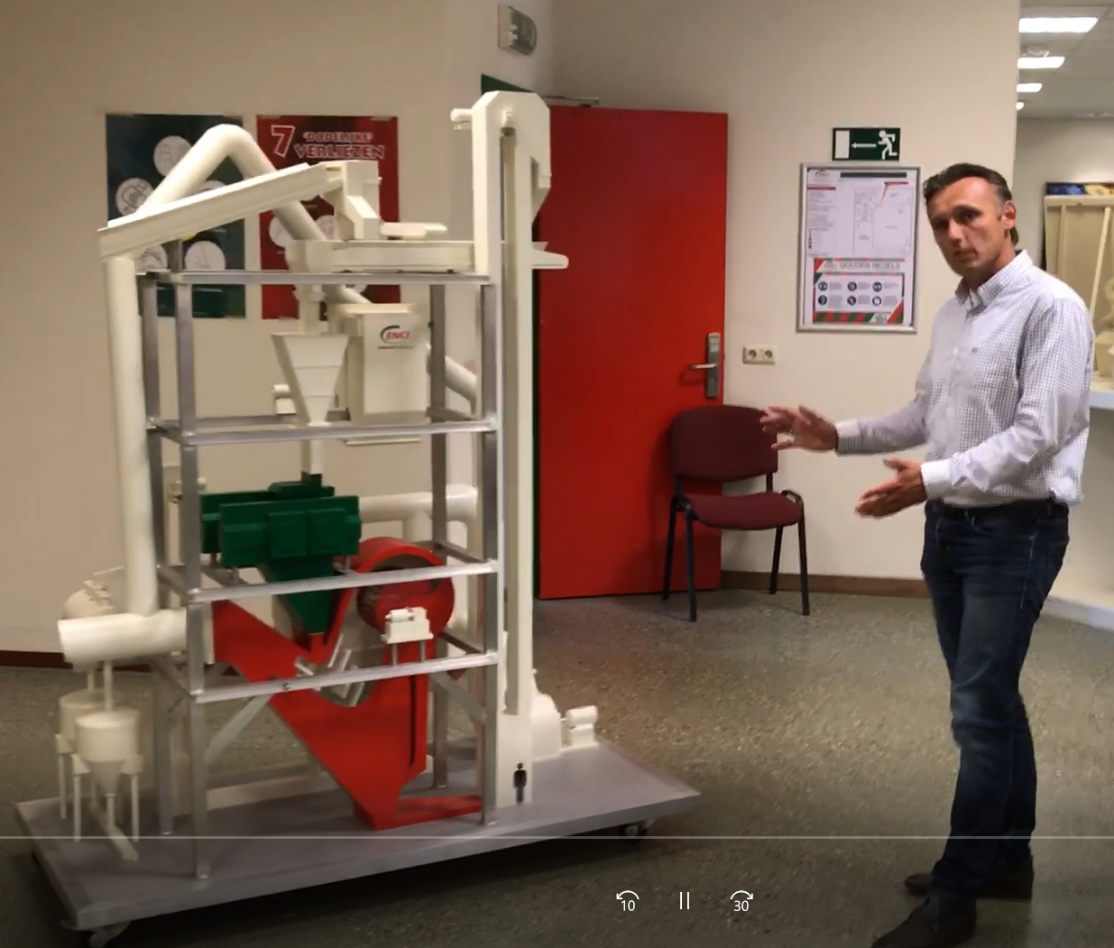
Innoveren en Smart Maintenance
Voorbeeld 5. Techport organiseert allerlei Innovation Tribes en gaat steeds meer tribes organiseren omtrent Smart Maintenance. Speciaal voor asset owners, zoals Tata Steel, CvG, Enci, HVC, Schiphol, KLM, Vattenvall, PWN, … Doel: Innovatieprojecten.
U kunt actief deelnemen en zo op een “andere” manier aan tafel komen met potentiele klanten, collega bedrijven, studenten van universiteiten, hogescholen en beroepsopleidingen.
Maak zo kans op innovatiesubsidies.

Slide 14
https://www.techport.nl/nieuws/innovation-tribe-hoogwerkers/
BSE IJmond
Montarent
https://www.youtube.com/watch?v=loWjTyI0h_E
ENCI https://www.youtube.com/watch?v=3KPheahZ4E8

Slide 15
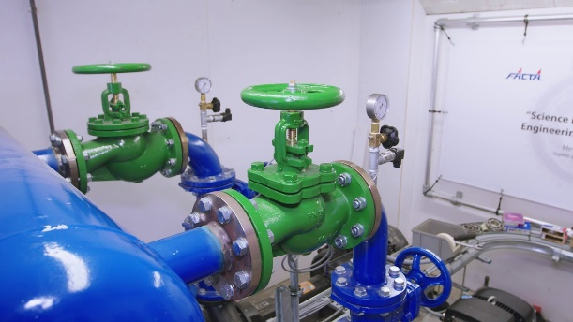
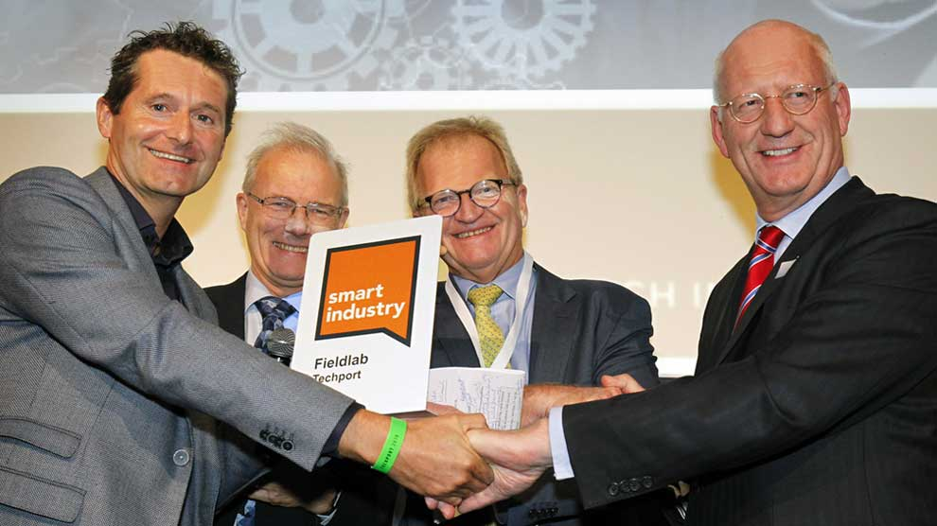
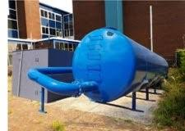
Innoveren en Smart Maintenance Smart Energy
Voorbeeld 6. Techport is de oprichter van Fieldlab Smart Maintenance waarin bedrijven (groot en klein), kennisinstellingen, universiteiten, scholen en overheid met elkaar concrete use cases aanpakken.
Straks ook Fieldlabs Energiebesparing en Nieuwe Energie
U kunt actief deelnemen en use cases inbrengen die met elkaar worden uitgewerkt.

Slide 16
Nieuw! In oprichting.
TINY ML Werkplaats
Met elkaar op zoek naar betaalbare oplossingen omtrent Machine Learning met betaalbare sensoren.

Slide 17
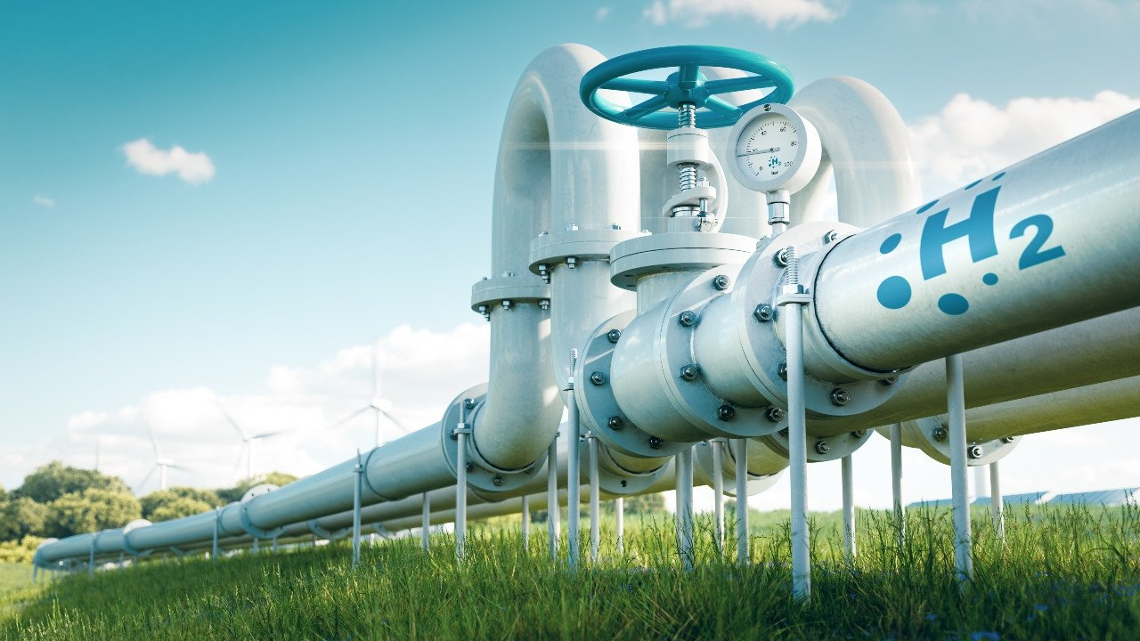
Nieuw! In oprichting.
Learning Cummunity Waterstof
Welke kennis hebben wij wel/niet en moeten wij met elkaar nog ontwikkelen om veilig en vakbekwaam waterstofinstallaties de exploreren, onderhouden en innnoveren.

Slide 18
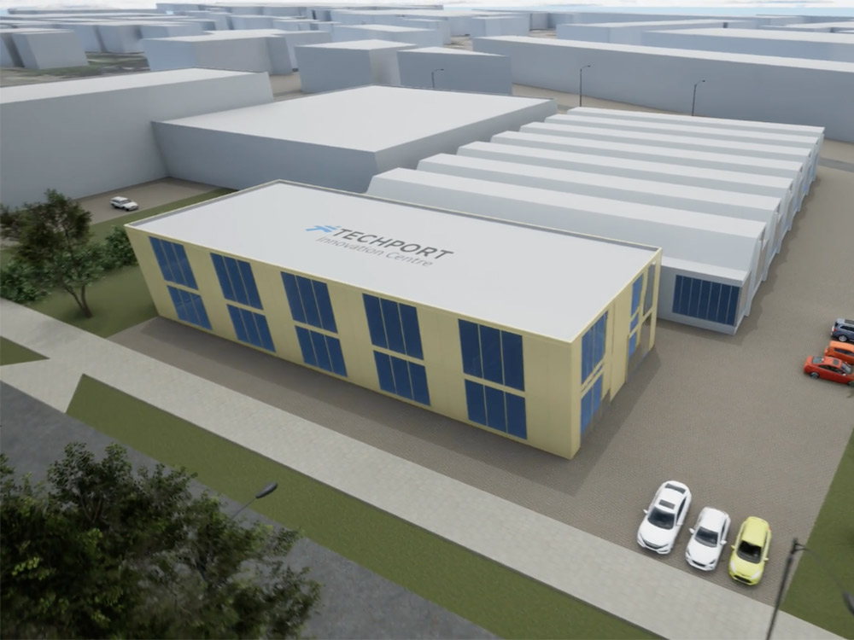
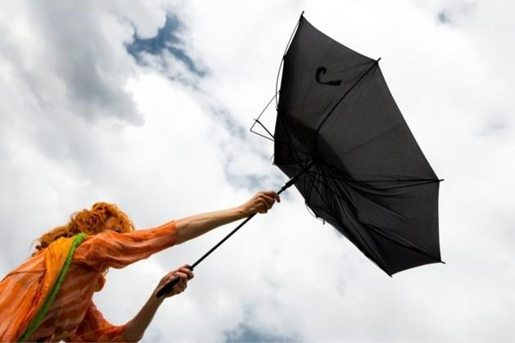
Techport Innovation Centre: Maak Storm!
Notes:
Bouw gereed in 2023
Beschikbaar voor het netwerk van Techport
Slimme werkplaats van de regio

Slide 19
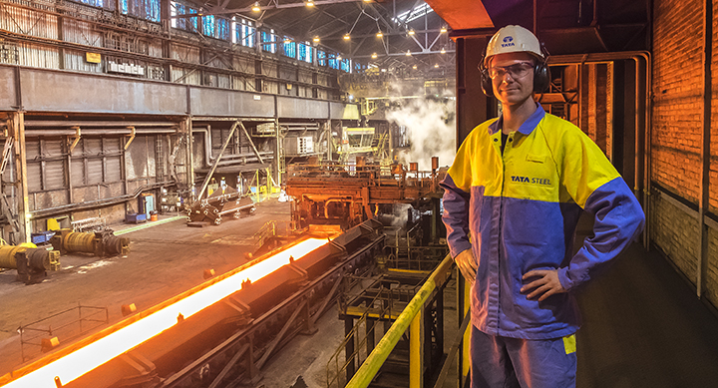
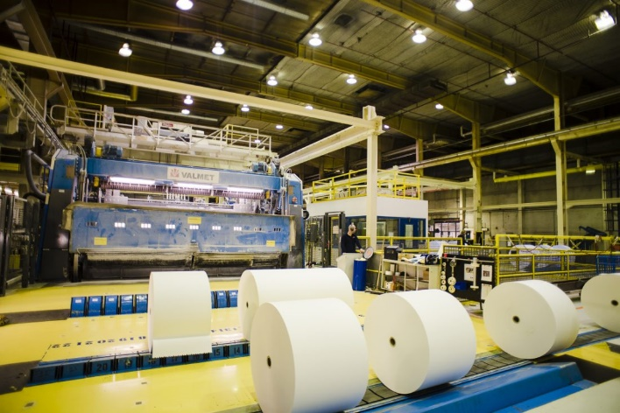
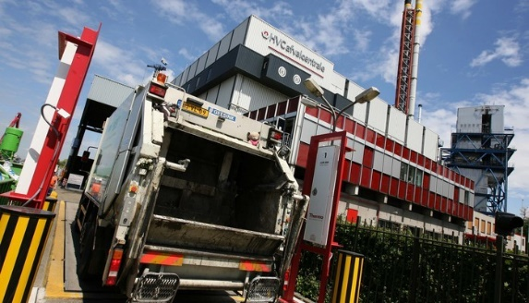
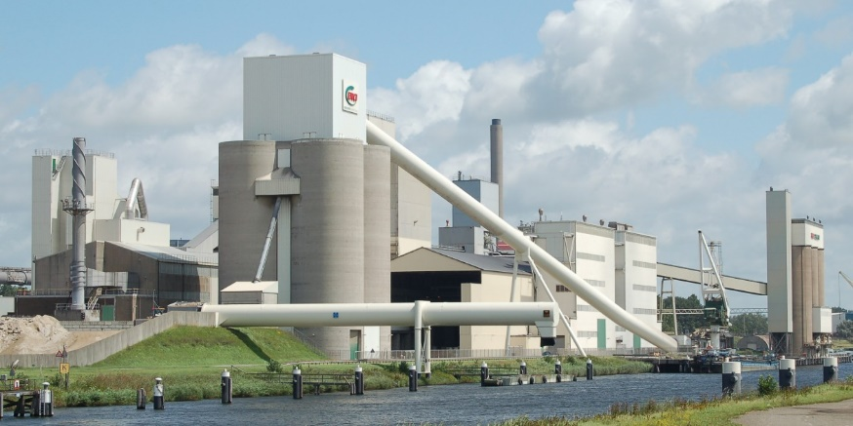
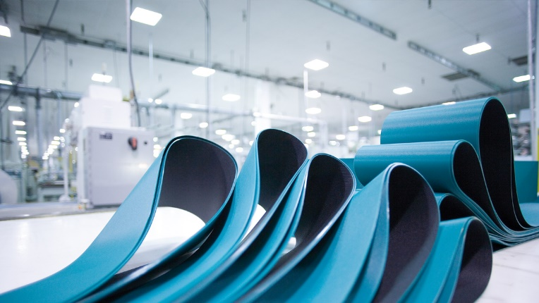
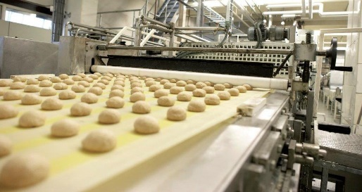
Kortom, producerende kampioenen in de regio ….

Slide 20
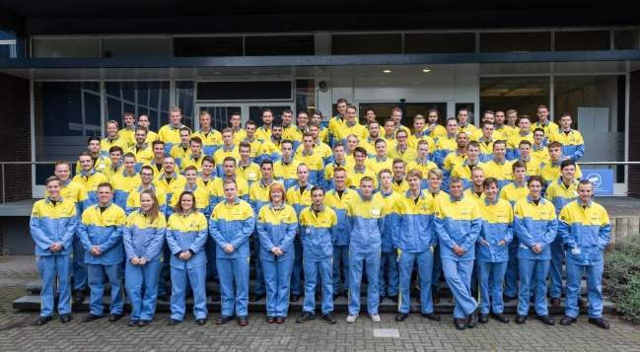
… verbinden aan opleidingen in de regio
Tata Steel Academy
23 basisscholen

Slide 21
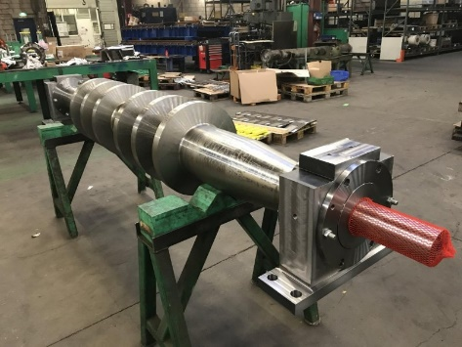
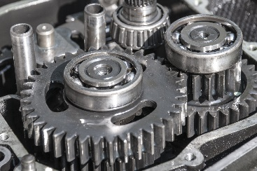
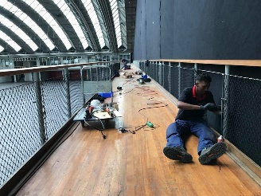
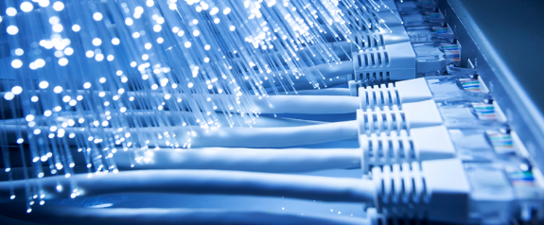
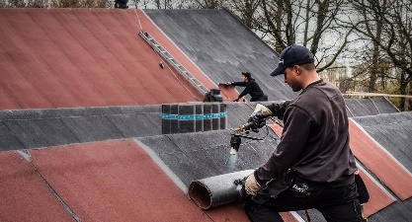
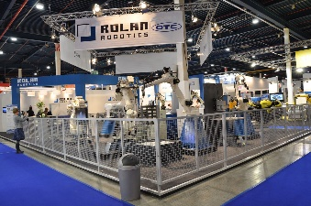
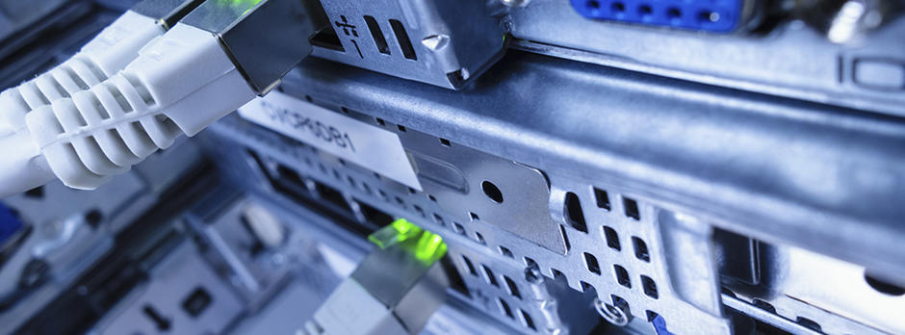
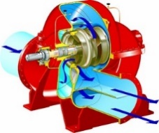
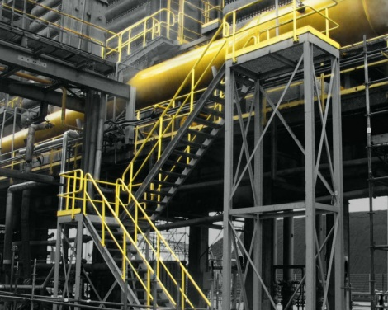
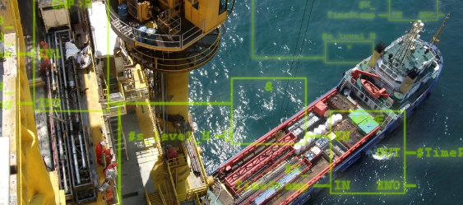
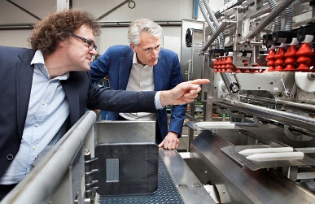
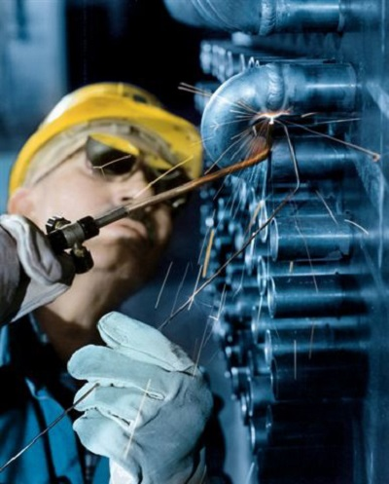
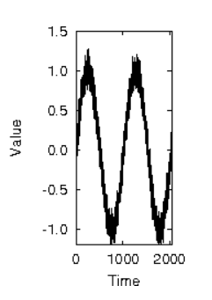
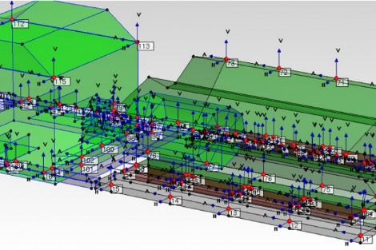
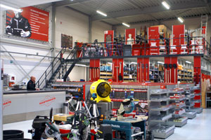
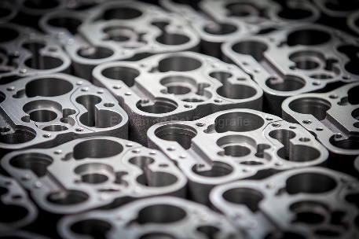
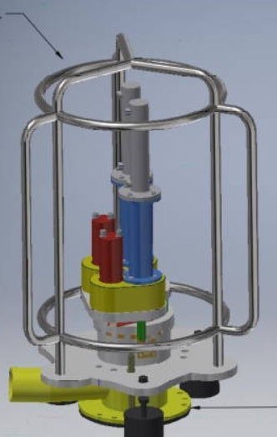
… verbinden aan onderhoudskampioenen in de regio

Slide 22
Actief worden in het open Techport netwerk?
(geen kosten – wederzijdse inspanning)

